Slide 1
「解体等工事に係る石綿事前調査書面」で
よく見かける記載漏れ、誤り等
2025年10月
大阪府 事業所指導課 大気指導グループ

Slide 2
＜石綿事前調査書面について①＞
★石綿の事前調査は、全ての解体等工事で必要です。
★事前調査を実施するのは、元請業者又は自主施工者です。
★事前調査を行った場合、書面の作成が必要です。
★事前調査結果について、発注者への説明が必要です。

Slide 3
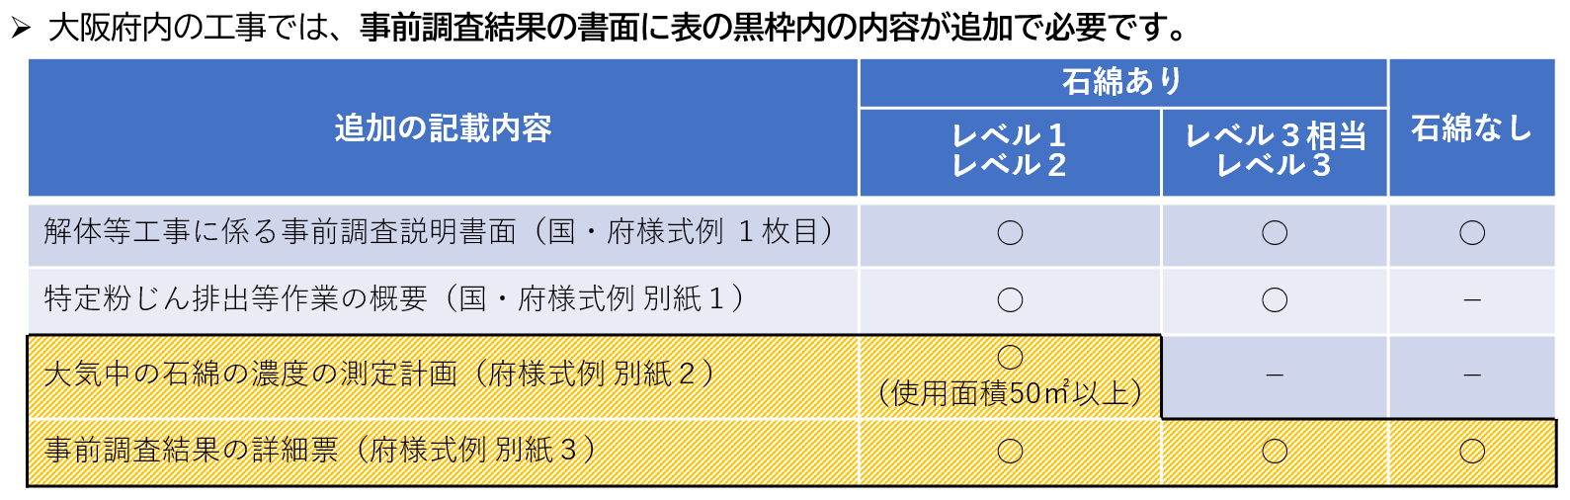
＜石綿事前調査書面について②＞
★大阪府内の工事では事前調査書面は４部構成です。
★国の様式に加え、別紙２、３が追加で必要です。

Slide 4
目次
★ 表紙
★ 別紙１ 特定粉じん排出等作業の概要
★ 別紙２ 大気中の石綿の濃度の測定計画
（法届出対象の特定建築材料の使用面積50㎡以上の場合）
★ 別紙３ 事前調査結果の詳細票

Slide 5
目次
★ 表紙
★ 別紙１ 特定粉じん排出等作業の概要
★ 別紙２ 大気中の石綿の濃度の測定計画
（法届出対象の特定建築材料の使用面積50㎡以上の場合）
★ 別紙３ 事前調査結果の詳細票

Slide 6
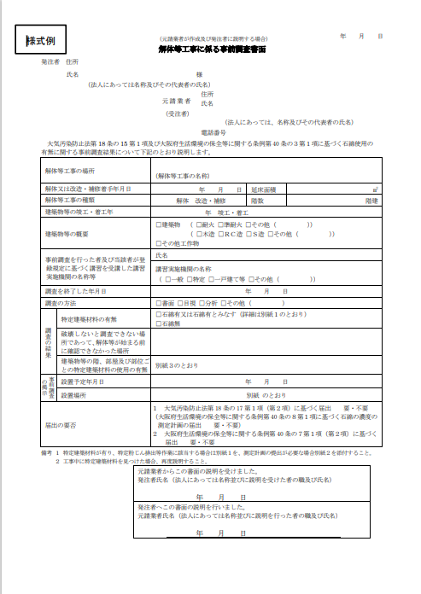
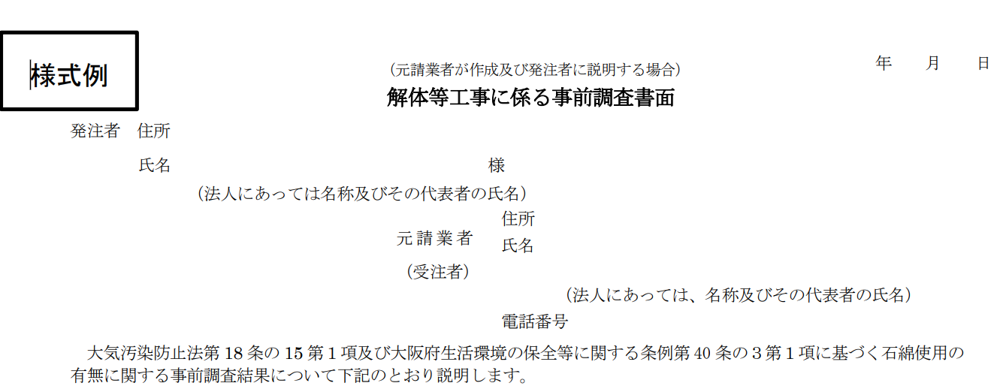
＜表紙＞
表紙は、石綿の有無に関わらず、全ての解体等工事で作成が必要となります。

Slide 7
＜表紙＞
作成年月日
作成年月日を記載してください。

Slide 8
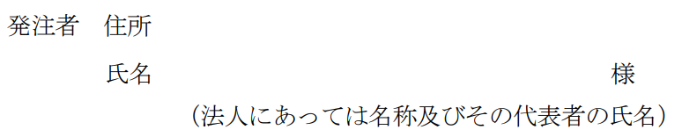
＜表紙＞
宛先（発注者）
「特定粉じん排出等作業実施届出書」の提出が必要な場合（※）は、届出者と事前調査書面の発注者が同じであることを確認してください。
（※）
・吹付け石綿、石綿含有断熱材、保温材、耐火被覆材が使用されている場合
・「石綿含有仕上塗材」又は「石綿含有成形板等」のいずれかの使用面積が1,000㎡以上の場合

Slide 9
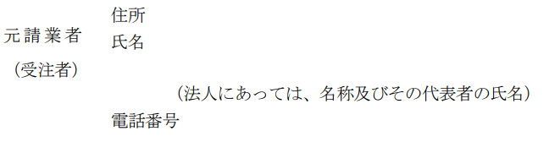
＜表紙＞
元請業者（受注者）
誤って発注者を記載している場合があります。元請業者を正しく記載してください。

Slide 10
＜表紙＞
調査を終了した年月日
記載してください。

Slide 11
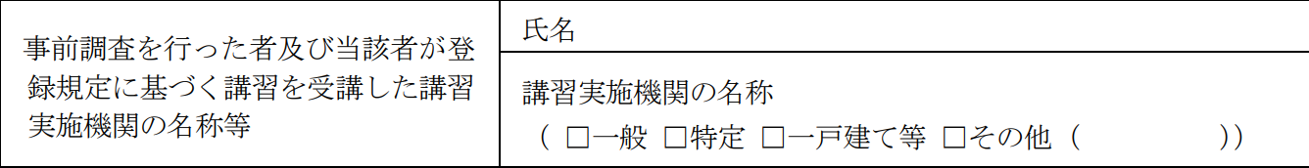
＜表紙＞
事前調査を行った者及び…講習実施機関の名称等
事前調査者には資格が必要ですので、氏名や講習実施機関について記載、選択してください。
（ただし、工作物のみを解体する作業では、資格が不要な場合があります。）

Slide 12
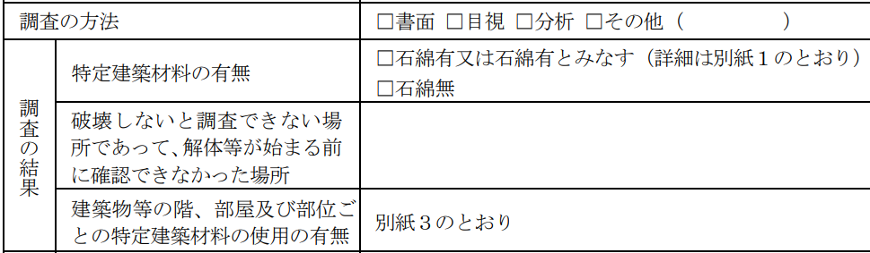
＜表紙＞
調査の結果
「特定建築材料の有無」で「石綿無」を選択している場合、「調査の方法」で「書面」のみを選択しないようにしてください。
なお、平成18年（2006年）９月１日以降に設置の工事に着手した建築物等は、「書面」のみを選択いただいても構いません。

Slide 13
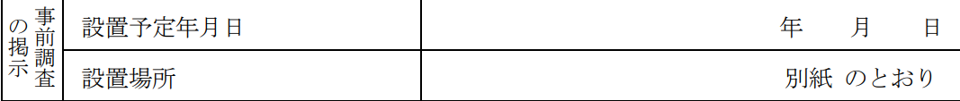
＜表紙＞
事前調査の掲示
記載してください。
「別紙のとおり」と記載している場合、別紙を添付してください。

Slide 14
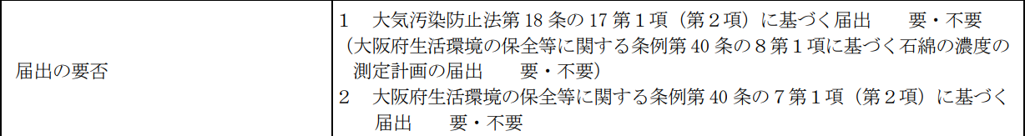
＜表紙＞
届出の要否
それぞれの届出の「要・不要」を選択してください。

Slide 15
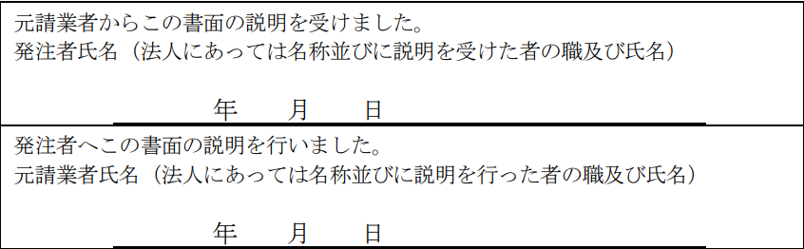
＜表紙＞
日付及び署名
・日付を記載してください。
・事前調査を終了した日以降の日付を記載してください。
署名してください。

Slide 16
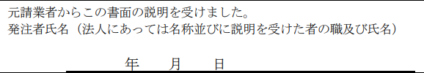
＜表紙＞
署名
「事前調査書面」の宛先（発注者）と同じであることを確認してください。
（署名がグループ会社になっている場合が見受けられます。）

Slide 17
目次
目次
★ 表紙
★ 別紙１ 特定粉じん排出等作業の概要
★ 別紙２ 大気中の石綿の濃度の測定計画
（法届出対象の特定建築材料の使用面積50㎡以上の場合）
★ 別紙３ 事前調査結果の詳細票

Slide 18
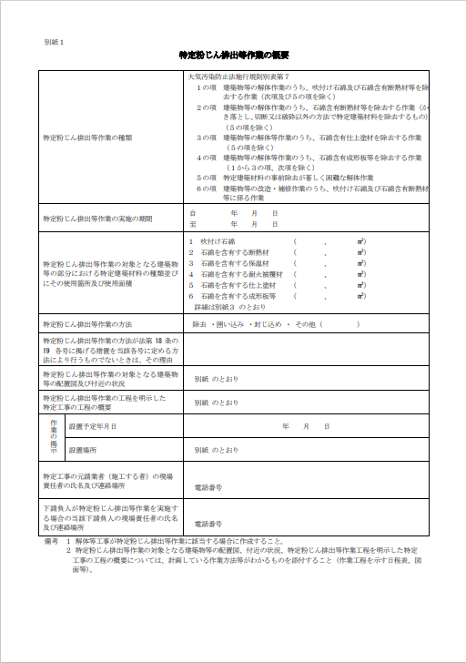
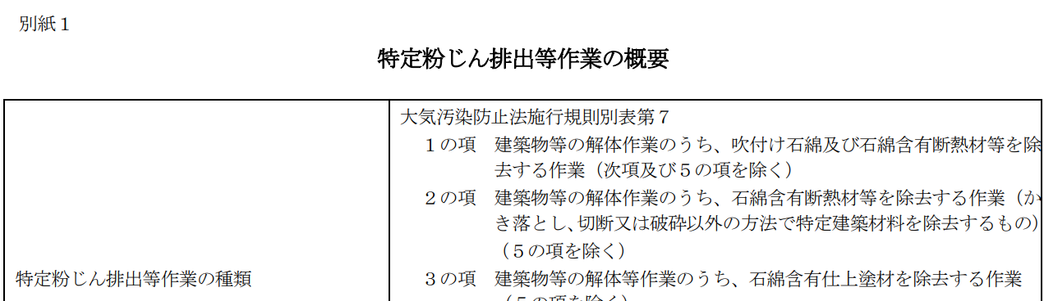
＜別紙１ 特定粉じん排出等作業の概要＞
石綿が有る場合又は石綿が有るとみなす場合は、別紙１を作成してください。
それ以外の場合は作成不要です。

Slide 19
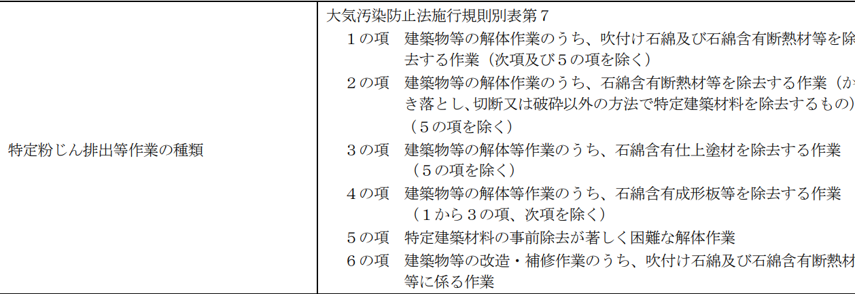
＜別紙１ 特定粉じん排出等作業の概要＞
特定粉じん排出等作業の種類
「特定粉じん排出等作業実施届出書」の提出が必要な作業のみでなく、該当する作業全てを選択してください。

Slide 20

＜別紙１ 特定粉じん排出等作業の概要＞
特定粉じん排出等作業の実施の期間
作業区画の隔離、足場の設置などの石綿の飛散防止のための作業を含む、一連の作業の開始日・終了日を記載してください。

Slide 21
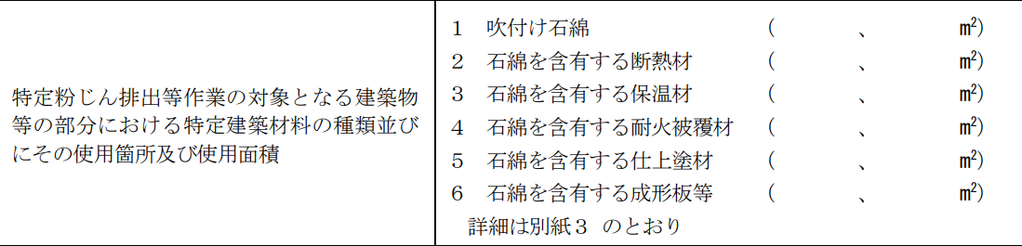
＜別紙１ 特定粉じん排出等作業の概要＞
特定建築材料の種類並びにその使用箇所等
「特定粉じん排出等作業実施届出書」の提出が必要な材料のみでなく、該当する材料全てを記載してください。

Slide 22
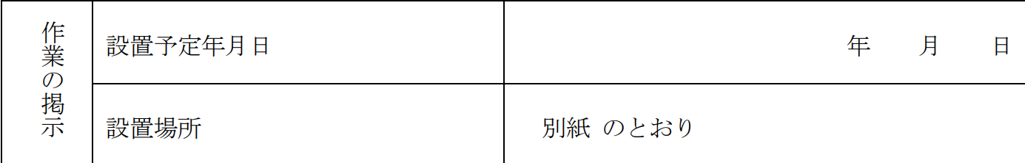
＜別紙１ 特定粉じん排出等作業の概要＞
作業の掲示に係る設置予定年月日及び設置場所
記載してください。
「別紙のとおり」と記載している場合、別紙を添付してください。

Slide 23
目次
★ 表紙
★ 別紙１ 特定粉じん排出等作業の概要
★ 別紙２ 大気中の石綿の濃度の測定計画
（法届出対象の特定建築材料の使用面積50㎡以上の場合）
★ 別紙３ 事前調査結果の詳細票

Slide 24
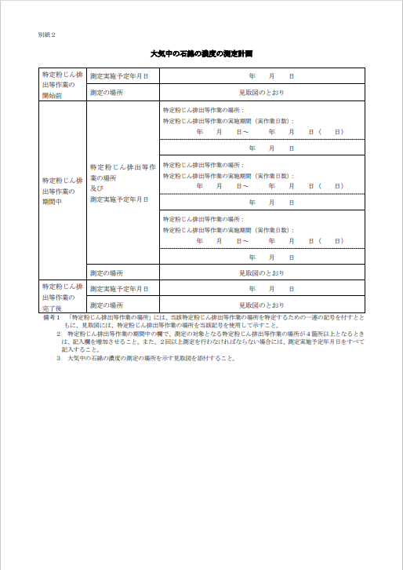
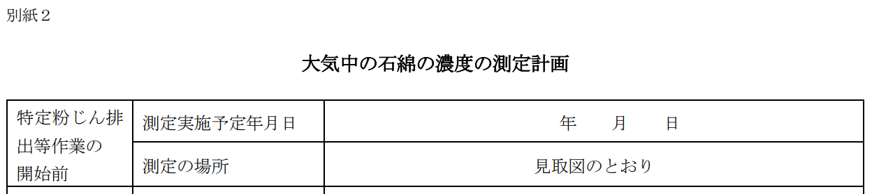
＜別紙２ 大気中の石綿の濃度の測定計画＞
吹付け石綿、石綿含有断熱材、保温材、耐火被覆材の使用面積が50㎡以上（かき落とし以外の方法で除去する場合は除く）の作業を伴う工事の場合に、別紙２を作成してください。
それ以外の場合は作成不要です。

Slide 25
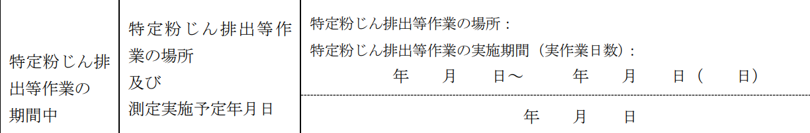
＜別紙２ 大気中の石綿の濃度の測定計画＞
特定粉じん排出等作業の実施期間
石綿を除去する期間を記載してください。

Slide 26
＜別紙２ 大気中の石綿の濃度の測定計画＞
測定実施予定年月日
作業の日数（石綿を除去する実作業日数に限る）が６日までごとに１回となるように、実施予定年月日を記載してください。

Slide 27
目次
★ 表紙
★ 別紙１ 特定粉じん排出等作業の概要
★ 別紙２ 大気中の石綿の濃度の測定計画
（法届出対象の特定建築材料の使用面積50㎡以上の場合）
★ 別紙３ 事前調査結果の詳細票

Slide 28
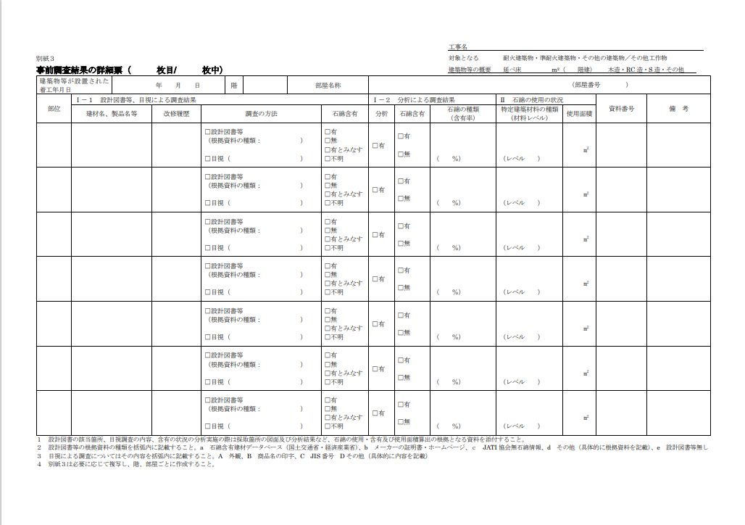
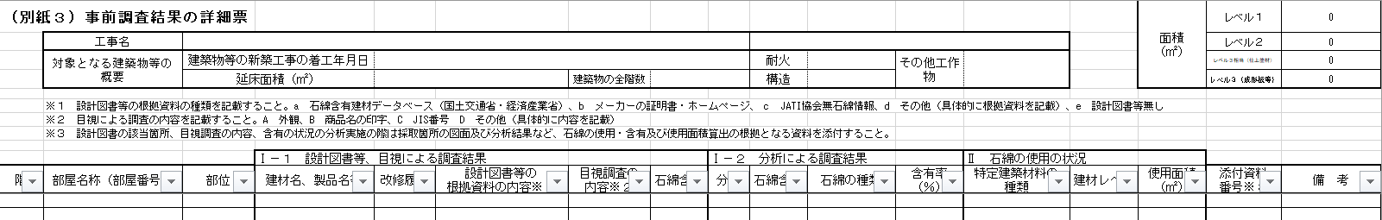
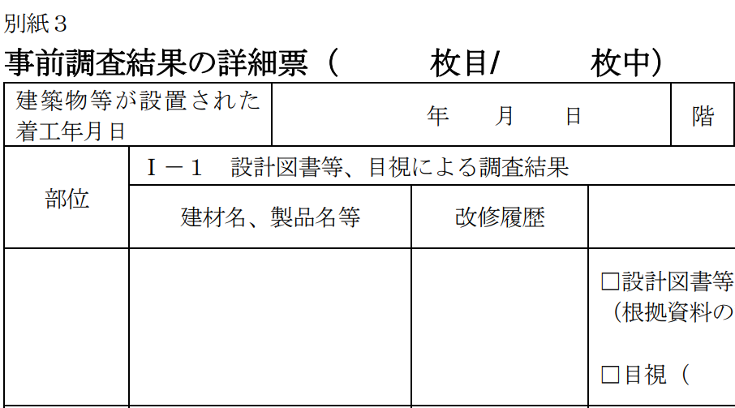
＜別紙３ 事前調査結果の詳細票＞
Excel版
Word版
石綿含有建材の有無に関わらず、別紙３を必ず作成してください。

Slide 29
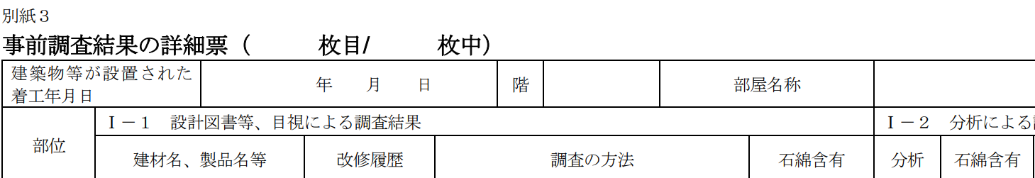
＜別紙３ 事前調査結果の詳細票＞
Excel版
Word版
建築物等の階、部屋、部位（床、腰壁、壁、天井等）ごとに作成してください。

Slide 30
＜別紙３ 事前調査結果の詳細票＞
対象となる建築物等の概要
Excel版
Word版
選択してください。
記載してください。
選択してください。

Slide 31
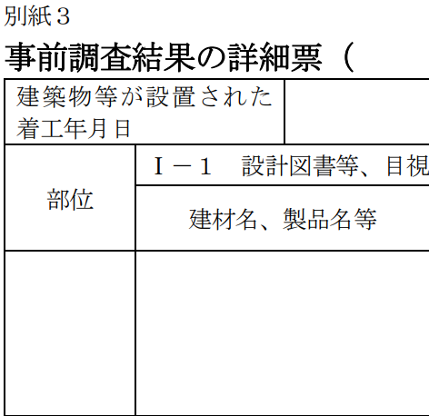
＜別紙３ 事前調査結果の詳細票＞
部位、建材名、製品名等
Excel版
Word版
調査した部位、建材、製品全てについて記載してください。

Slide 32
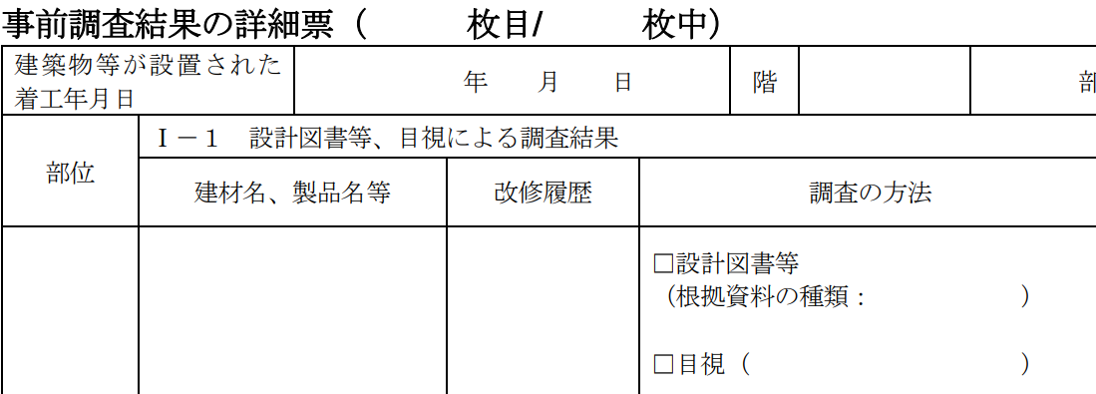
＜別紙３ 事前調査結果の詳細票＞
調査の方法
Excel版
「設計図書等」のみではなく、目視調査を行ってください。また、根拠資料の種類を記載してください。
Word版

Slide 33
＜別紙３ 事前調査結果の詳細票＞
調査の方法
Excel版
通常目視のみで判別不可能な建材（吹付材、保温材、仕上塗材等）を「目視」のみでの調査をしないようにしてください。
Word版

Slide 34
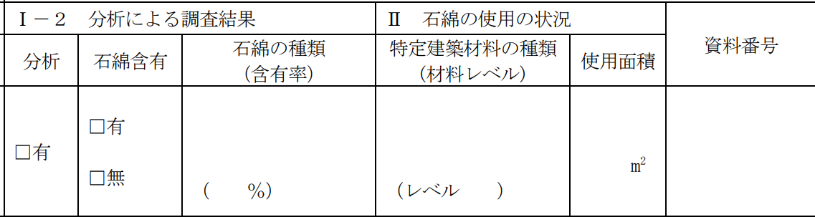
＜別紙３ 事前調査結果の詳細票＞
分析結果の添付、資料番号
Excel版
Word版
分析で「有」を選択している場合、分析結果を添付のうえ、
資料番号を記載してください。
（分析結果を添付していない場合が見受けられます。）

Slide 35
＜別紙３ 事前調査結果の詳細票＞
特定建築材料の種類（材料レベル）、使用面積
Excel版
Word版
特定建築材料の種類（材料レベル）、使用面積を記載してください。

Slide 36
事前調査書面に関する注意事項
★解体等工事の終了まで、事前調査書面（事前調査結果の記録を含む）の全ての写しを現場事務所などに備付けてください。
★元請業者・自主施工者に加え、発注者も事前調査書面（又は写し）を解体等工事が終了した日から３年間保存してください。

